Slide 1
Naive Bayes

Slide 2
Naive Bayes Nedir ve Tarihçesi
Naive Bayes algoritması, sınıflandırma problemlerinin çözümünde kullanılan denetimli bir öğrenme algoritmasıdır. Algoritmanın adı 18. yüzyıl İngiliz matematikçisi Thomas Bayes' in adını taşıyan Bayes teoremine dayanır. Bayes Teoremi, koşullu olasılığı bulmak için kullandığımız matematiksel bir formüldür.

Slide 3
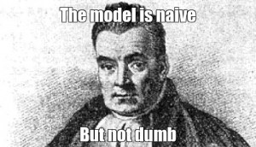
Naive Bayes Nedir ve Tarihçesi
Naive Bayes, verilerinize uygulayabileceğiniz en basit algoritmadan bir tanesidir. Adından da anlaşılacağı gibi, burada bu algoritma, veri kümesindeki tüm değişkenlerin “Naive” yani birbiriyle ilişkili olmadığı için bir varsayımda bulunur.

Slide 4
Neden Naive Bayes deniyor?
Naive Bayes algoritması, Naive ve Bayes olmak üzere iki kelimeden oluşur ve şu şekilde tanımlanabilir:
Naive : Belirli bir özelliğin oluşumunun diğer özelliklerin ortaya çıkışından bağımsız olduğunu varsaydığı için Naive olarak adlandırılır. Bu nedenle yüksek yanlılığa (bias) sahiptir.
Bayes : Bayes teoremi ilkesine bağlı olduğu için Bayes olarak adlandırılır .

Slide 5
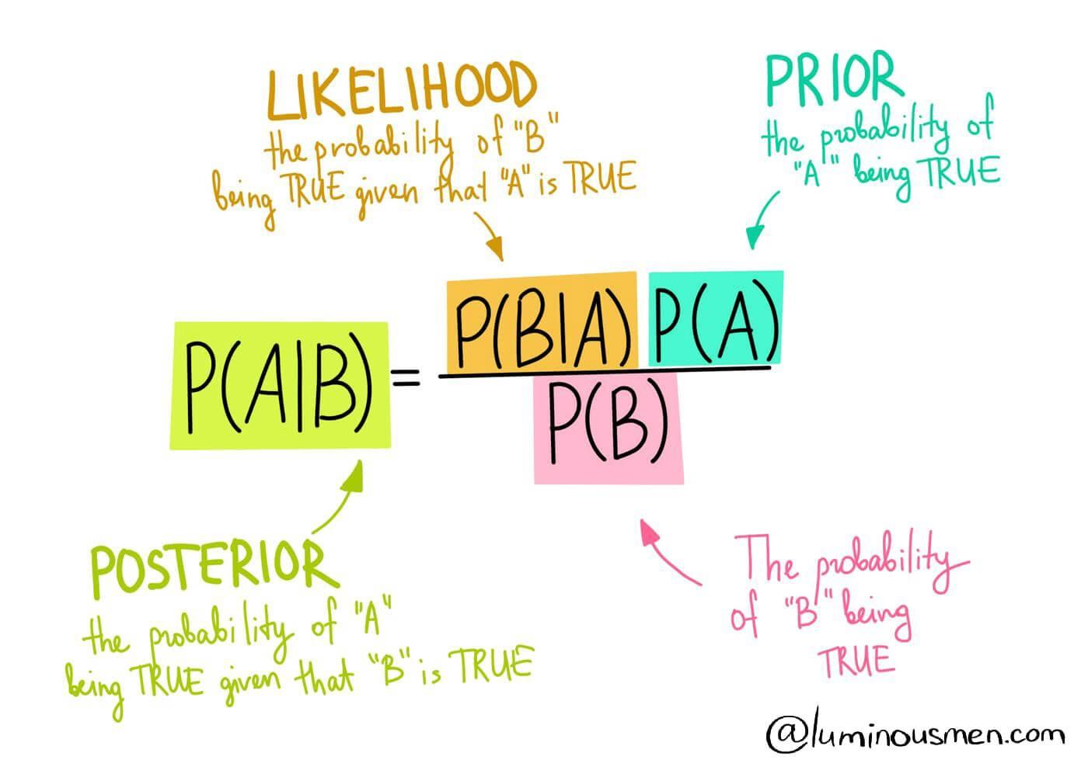
Neden Naive Bayes deniyor?
Bayes Teoremi:

Slide 6
Naive Bayes Çalışma Mantığı
Algoritmanın çalışma şekli bir eleman için her durumun olasılığını hesaplar ve olasılık değeri en yüksek olana göre sınıflandırır. Az bir eğitim verisiyle çok başarılı işler çıkarabilir.
Elbette öğretilmiş veri sayısı ne kadar çok ise, test verisinin gerçek kategorisini tespit etmek o kadar kesin olabilmektedir.

Slide 7
Naive Bayes Çalışma Mantığı
Bir veri setini kullanarak, bir karar vermemiz gerekiyor. Dolayısıyla bu sorunu çözmek için aşağıdaki adımları izlememiz gerekiyor:
Verilen veri setini frekans tablolarına (sıklık çizelgesi) dönüştürün.
Verilen özelliklerin olasılıklarını bularak olabilirlik tablosu (likelihood table) oluşturun.
Son olarak, sonsal olasılığı (posterior probability) hesaplamak için Bayes teoremini kullanın.

Slide 8
Berat Kuzu : Naive bayes örneği

Slide 9
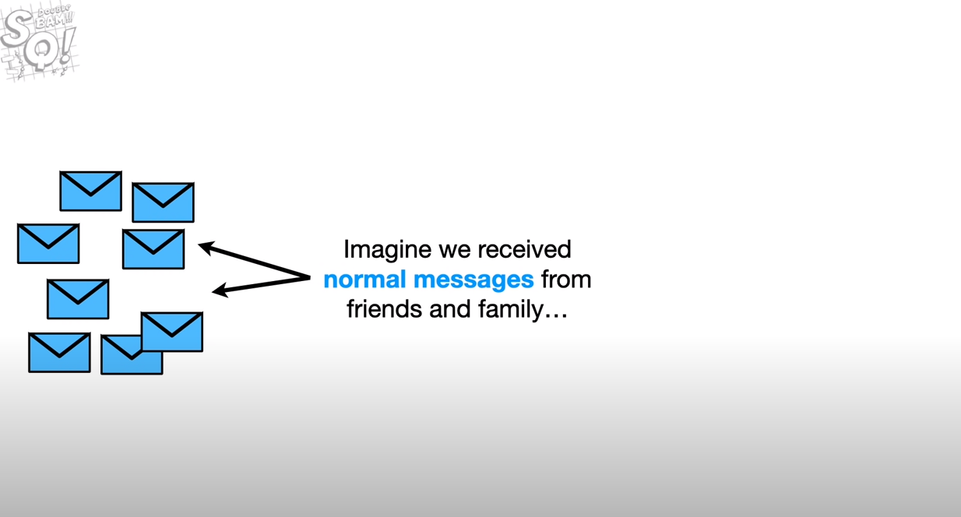

Slide 10
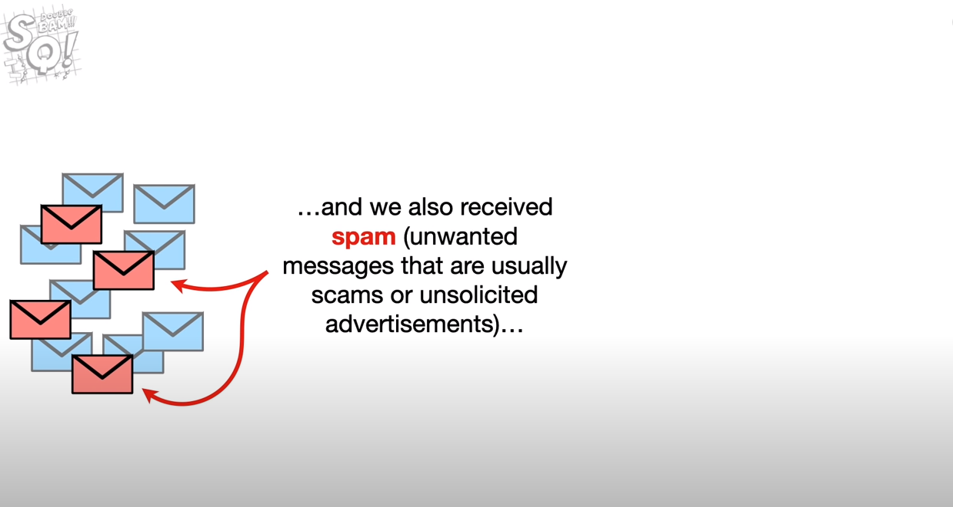

Slide 11
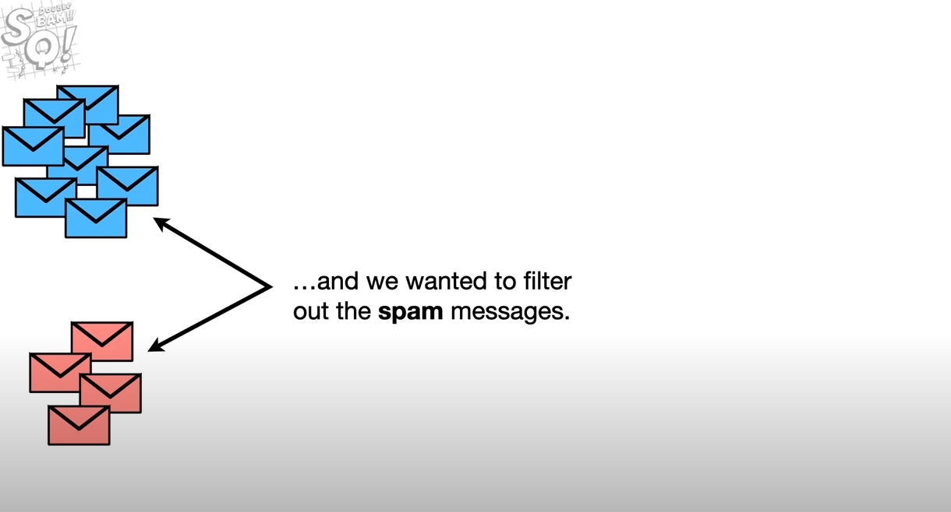

Slide 12
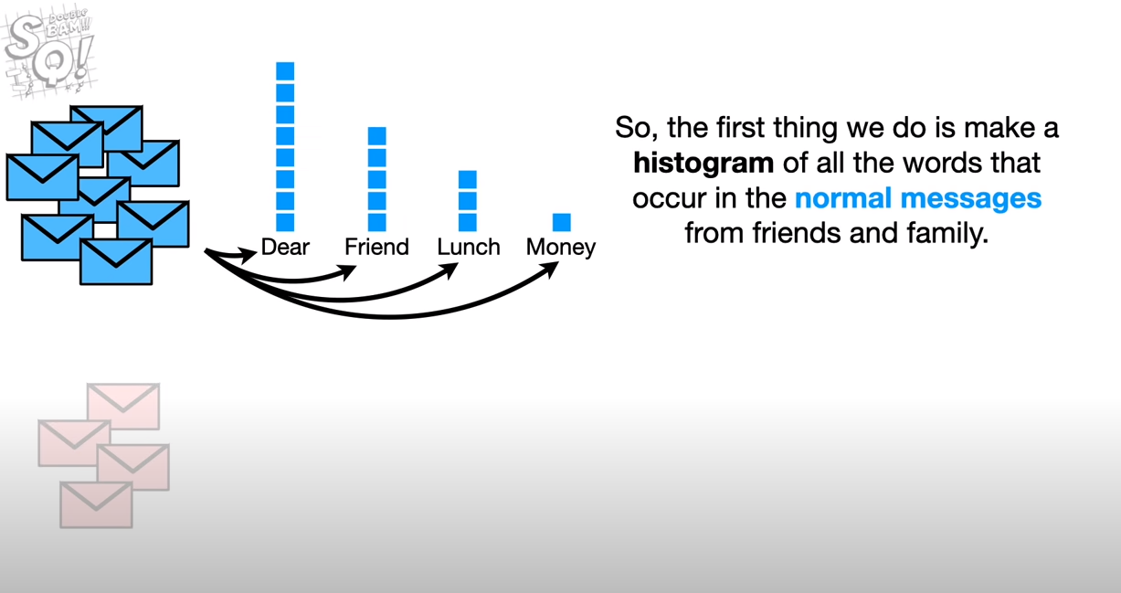

Slide 13
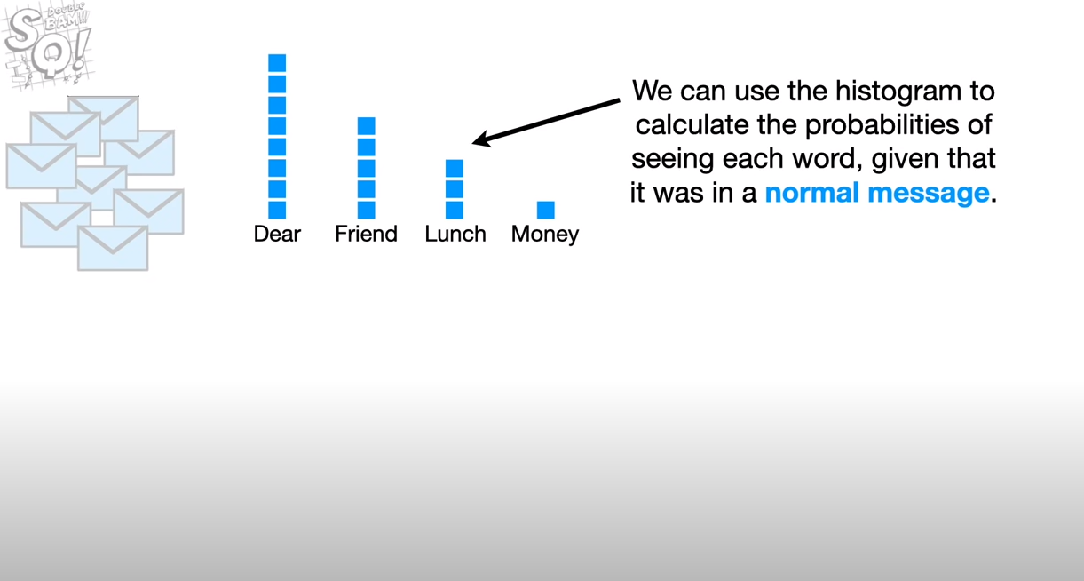

Slide 14
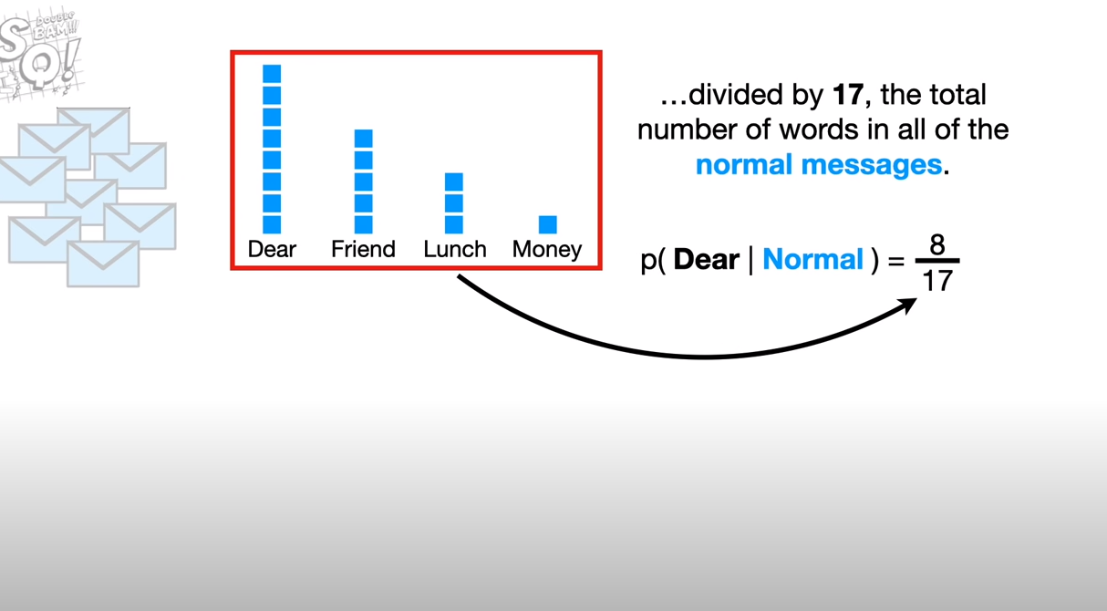

Slide 15
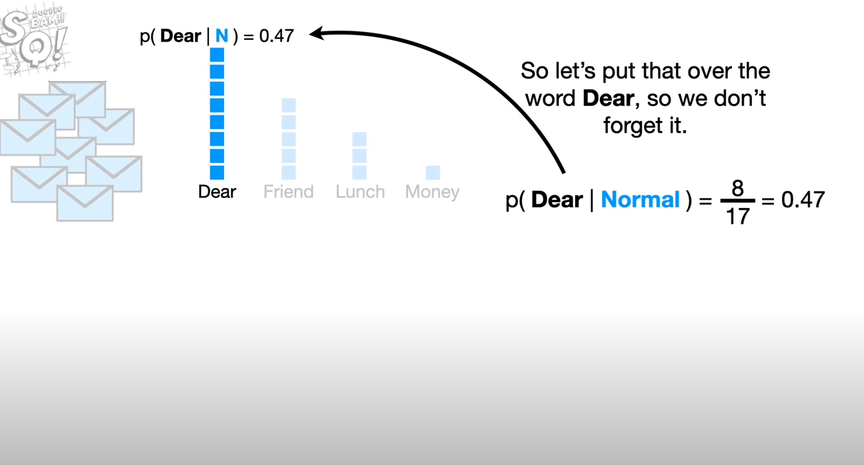

Slide 16
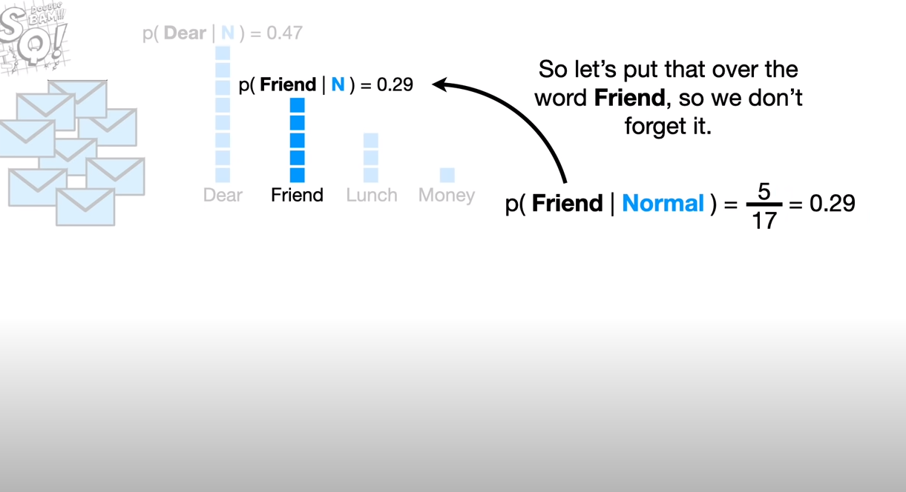

Slide 17
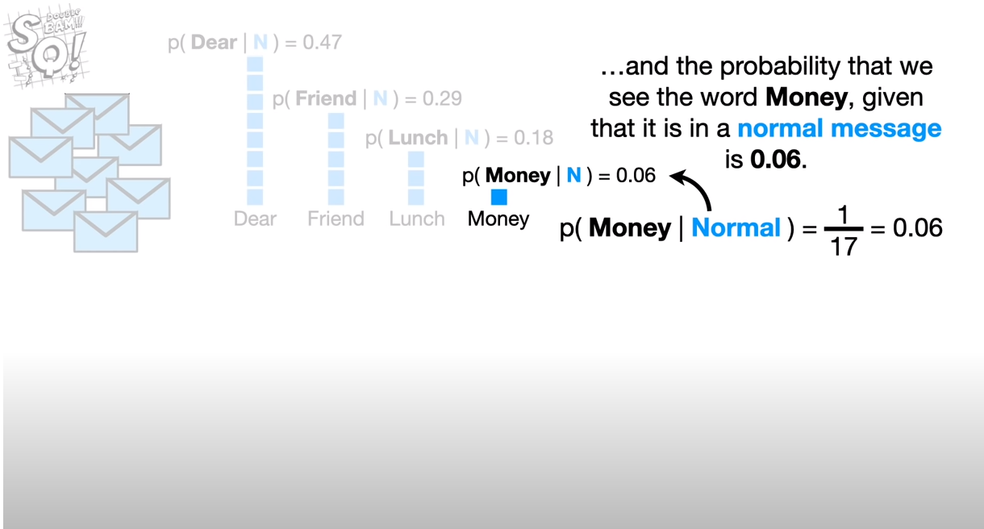

Slide 19
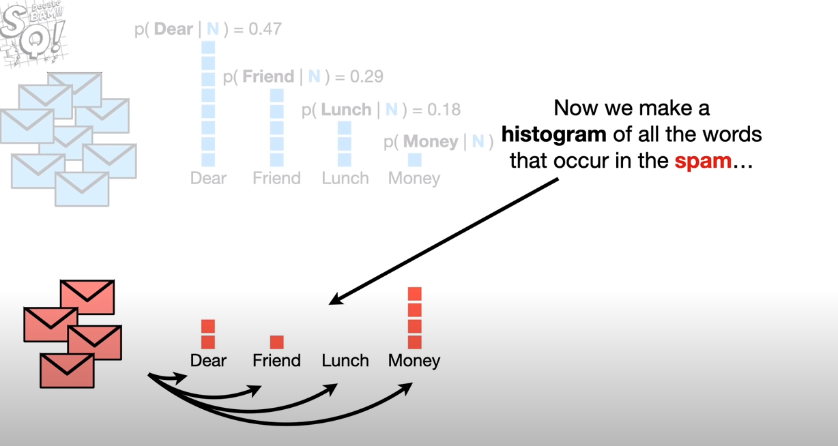

Slide 20
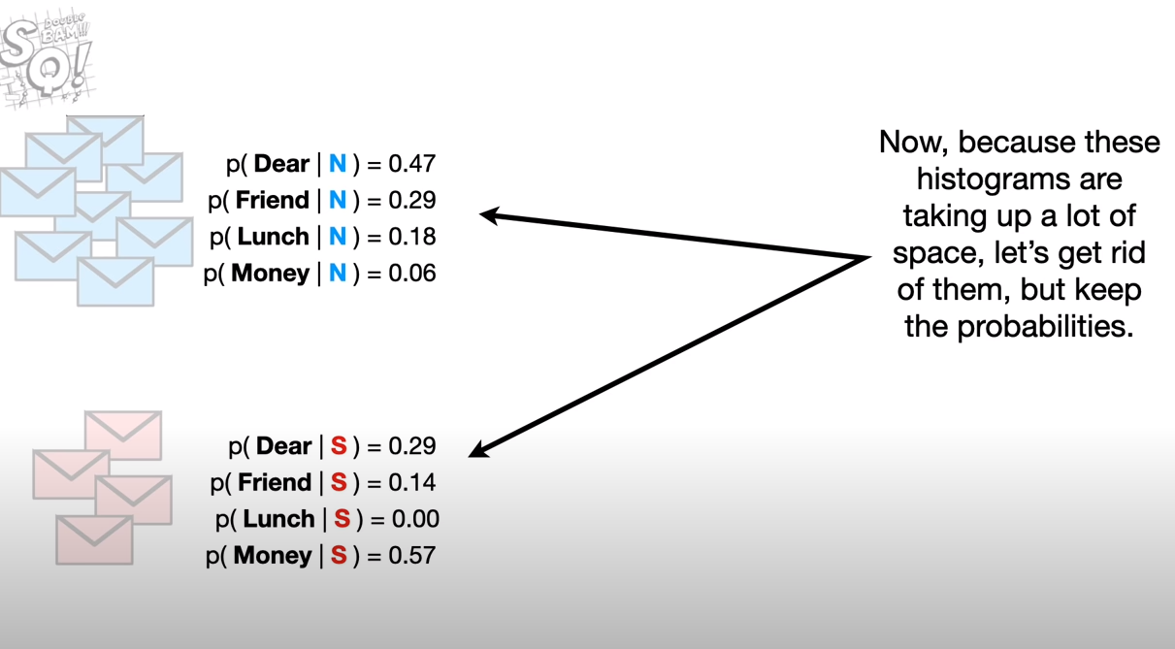

Slide 21
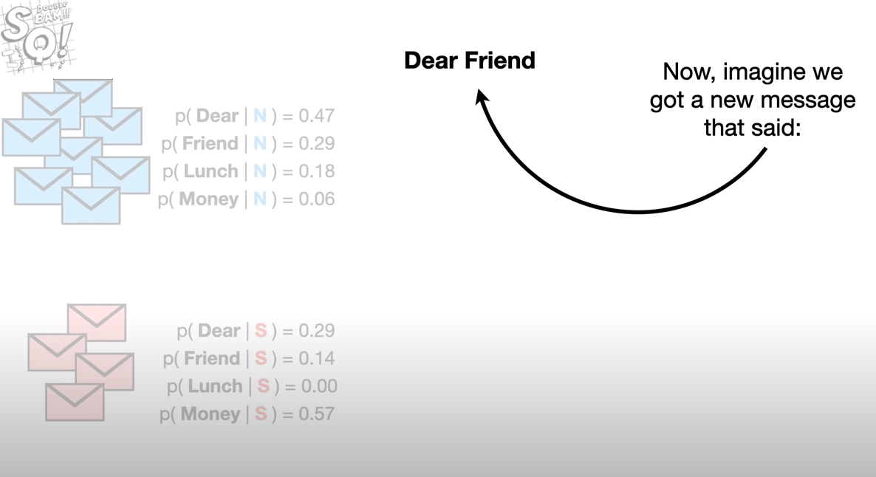

Slide 22
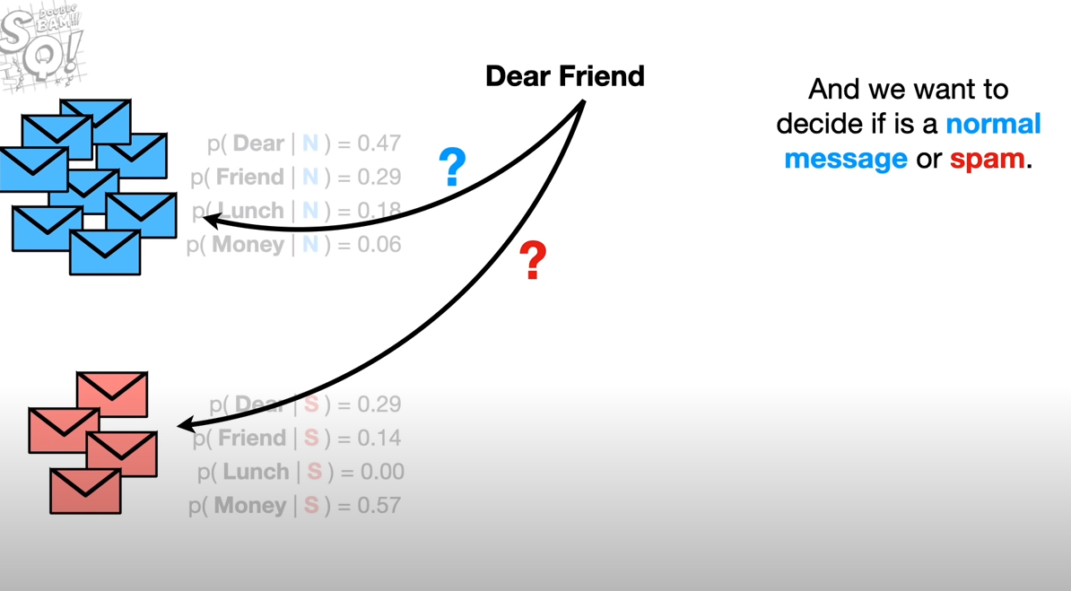

Slide 23
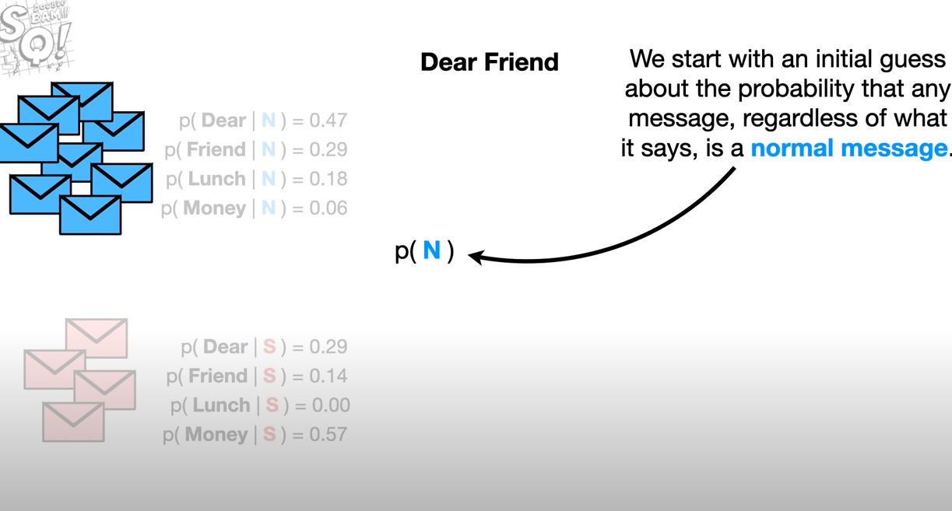

Slide 24
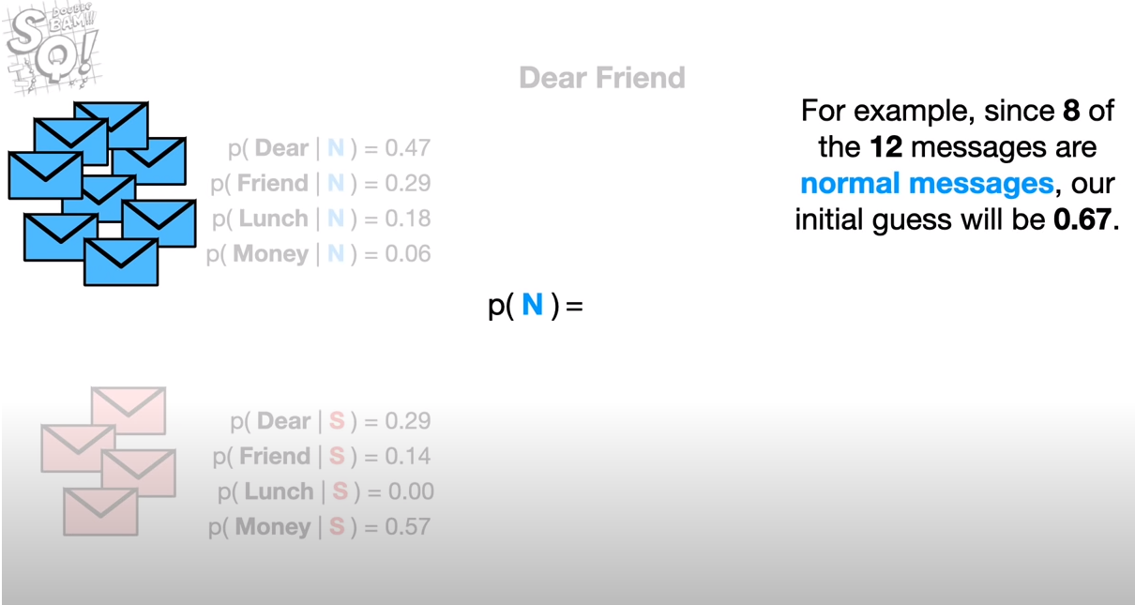

Slide 25
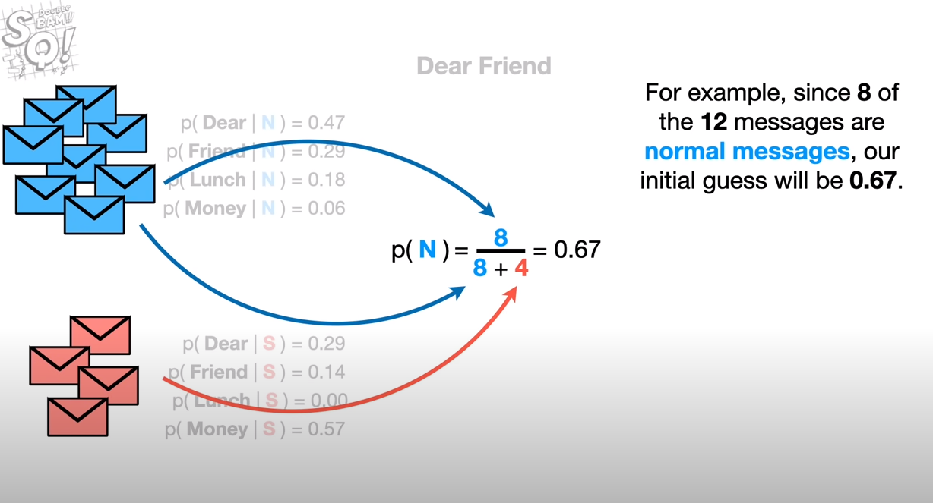

Slide 26
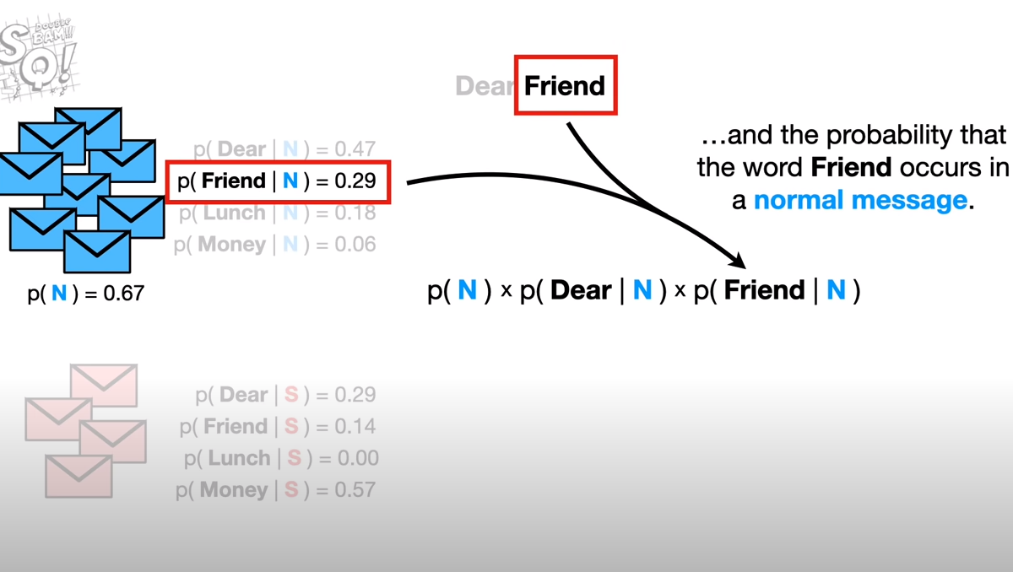

Slide 27
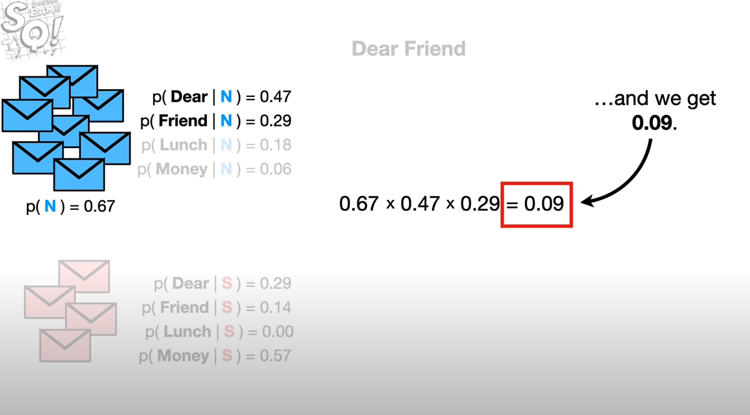

Slide 28
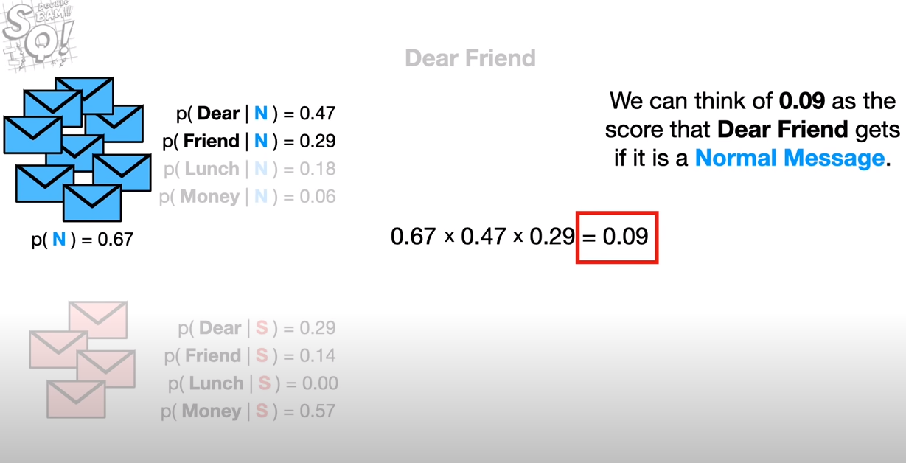

Slide 29
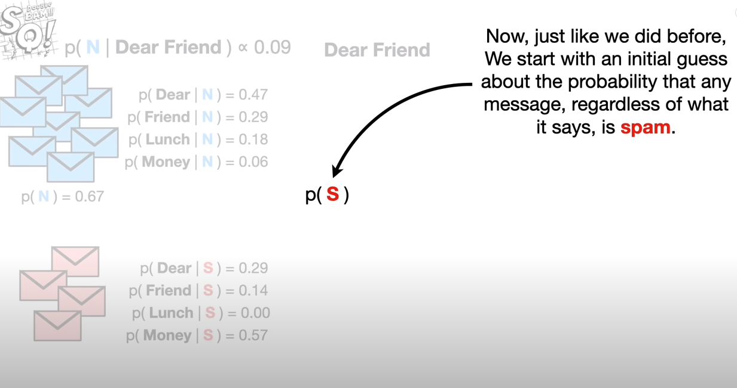

Slide 30
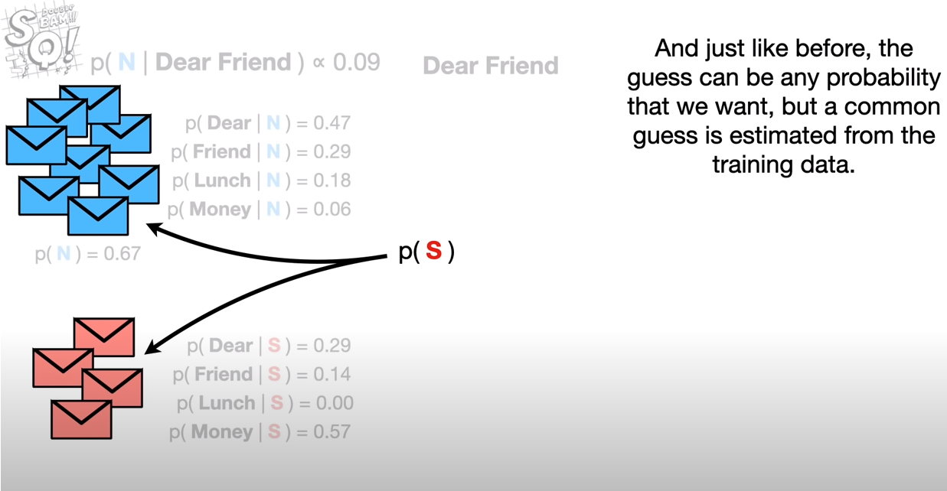

Slide 31
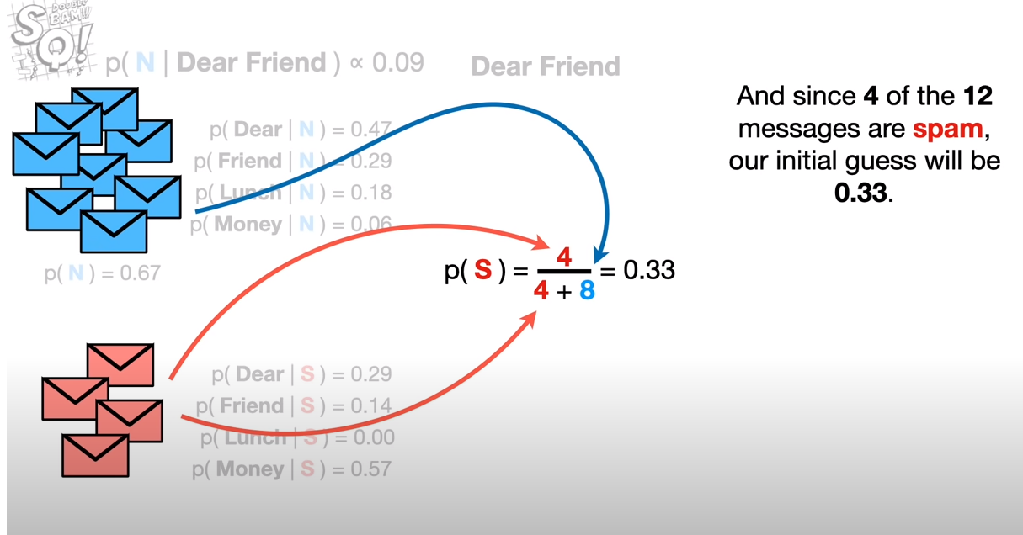

Slide 32
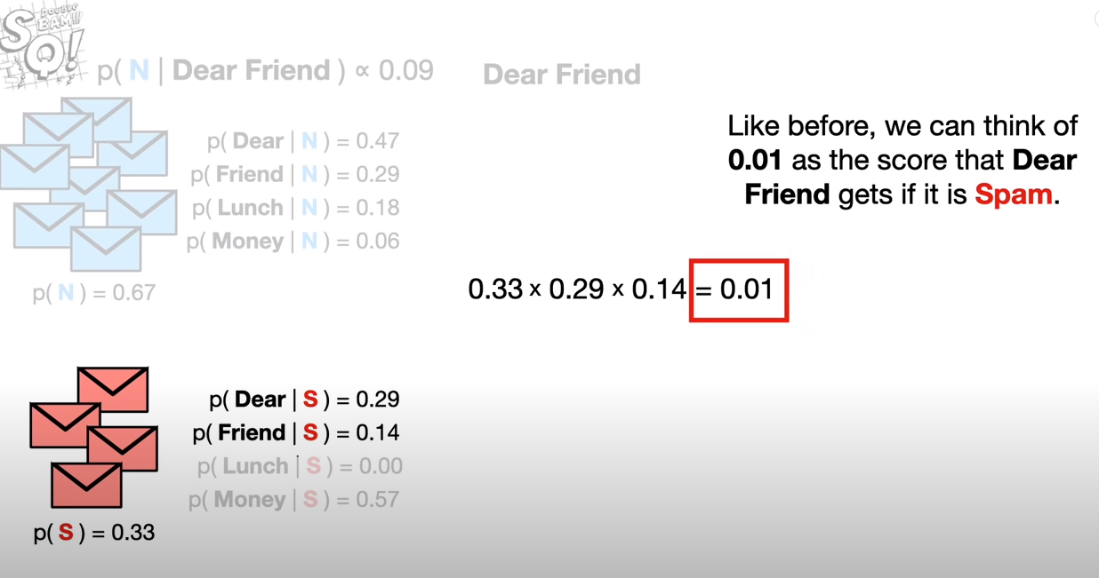

Slide 33
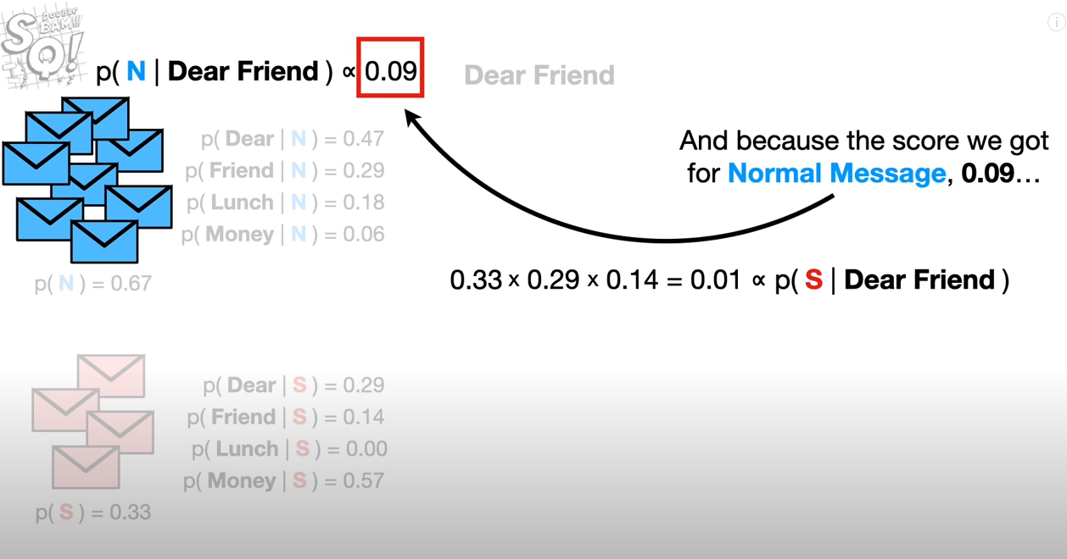

Slide 34
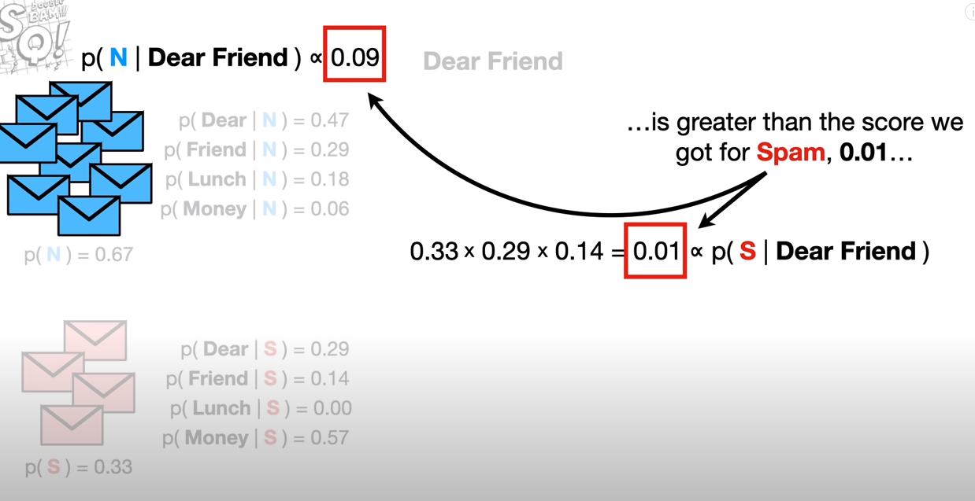

Slide 35
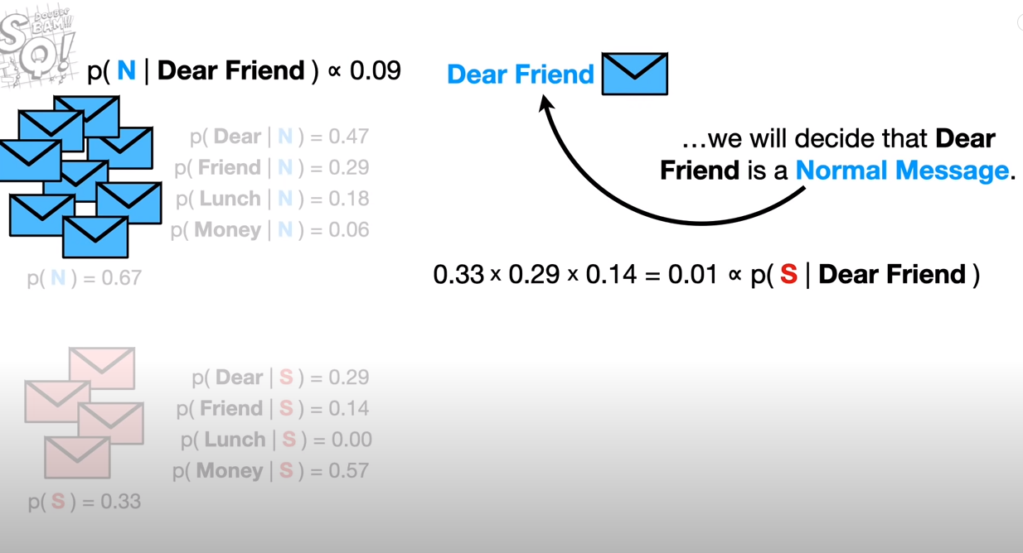

Slide 36
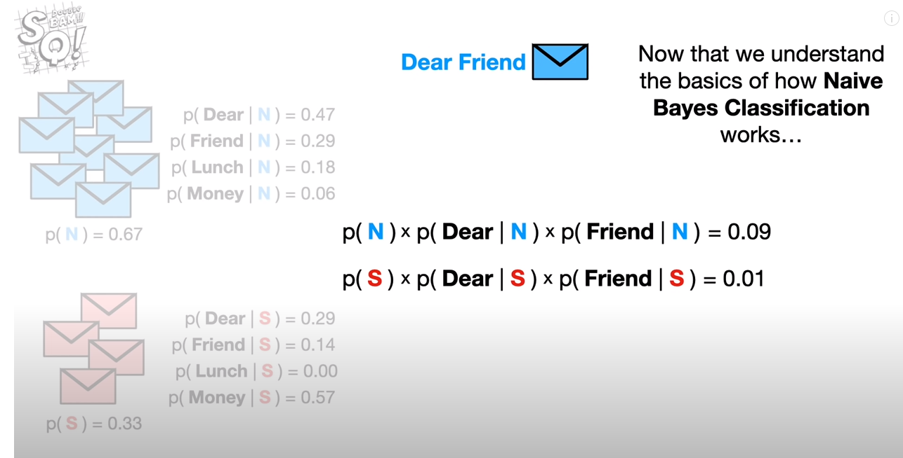

Slide 37
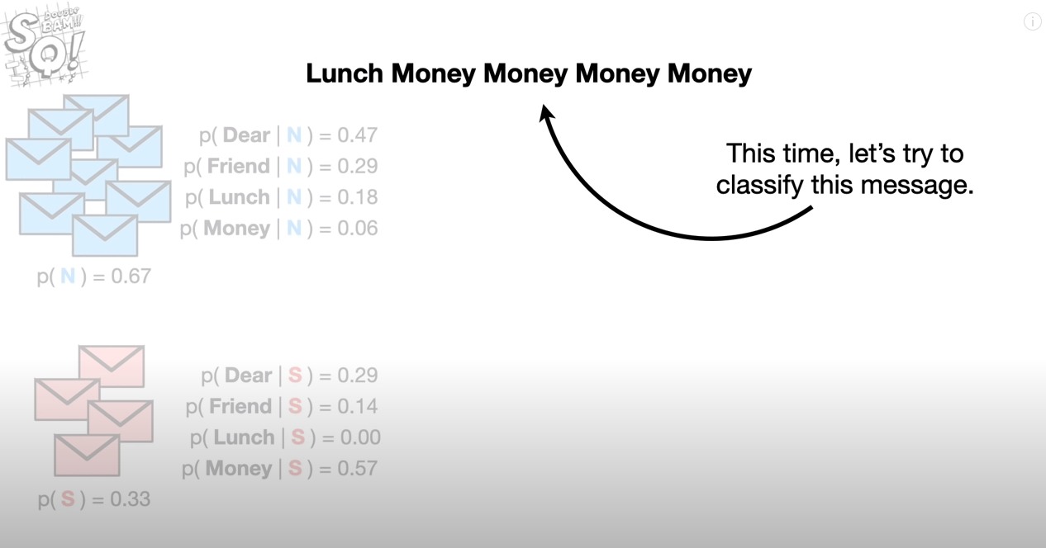

Slide 38
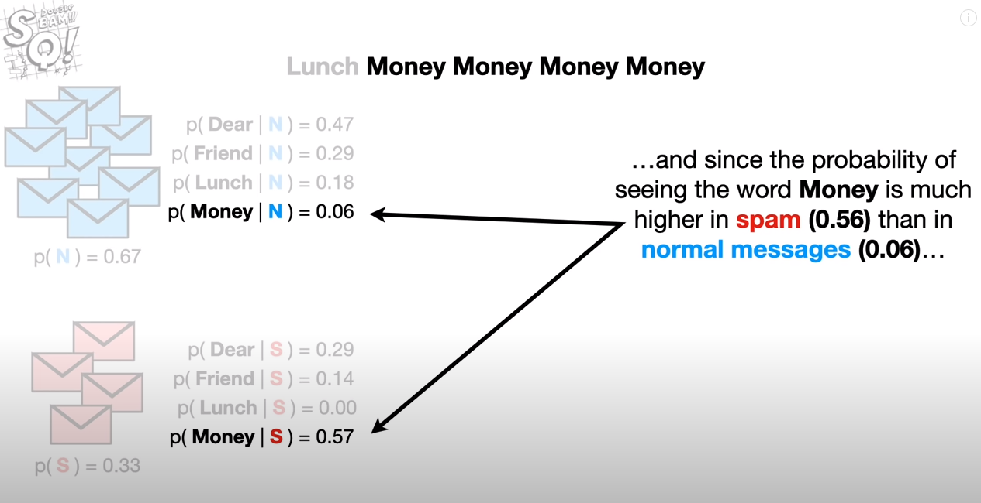

Slide 39
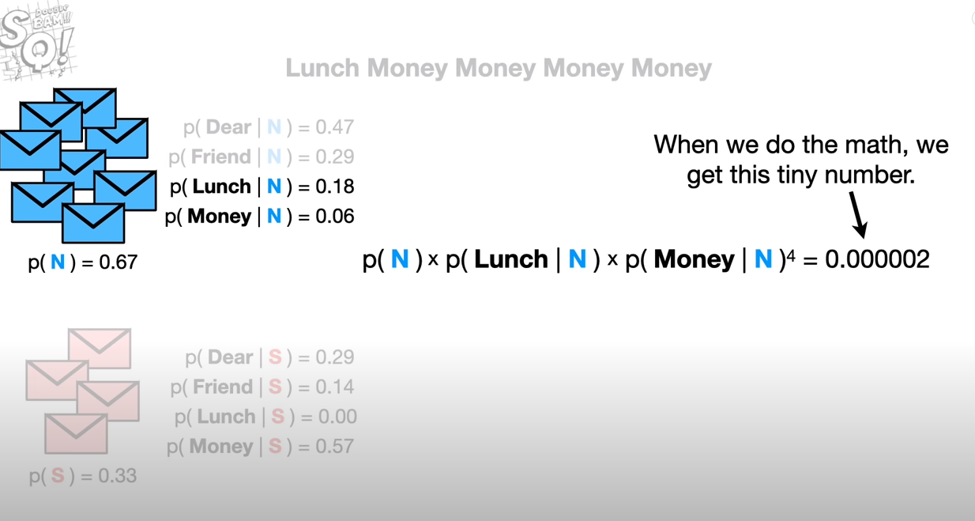

Slide 40
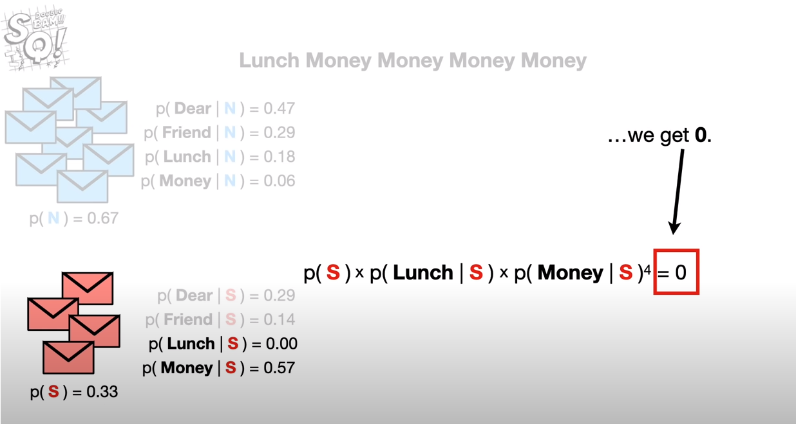

Slide 41
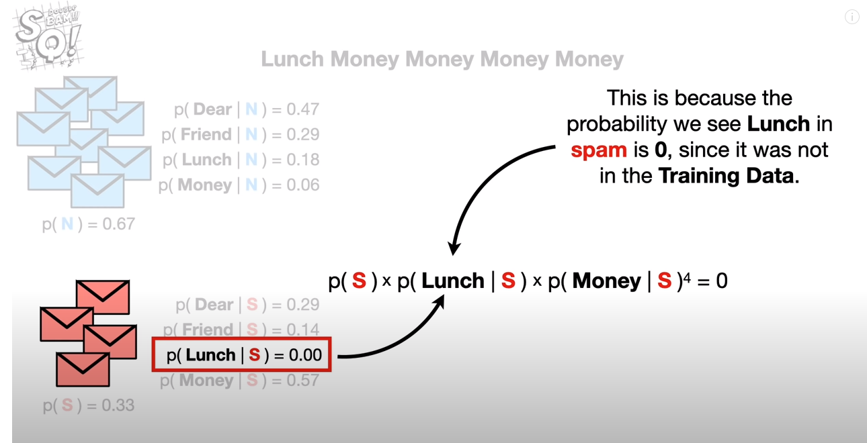

Slide 42
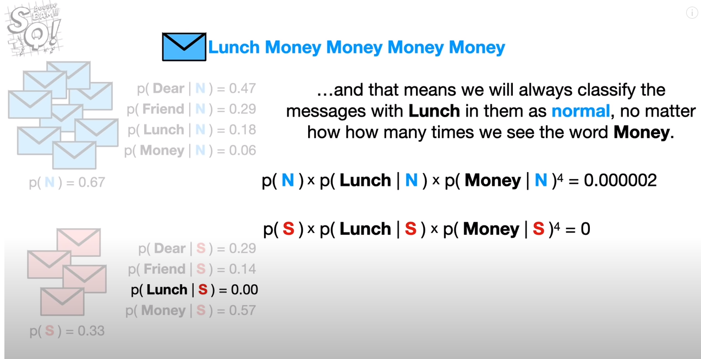

Slide 43
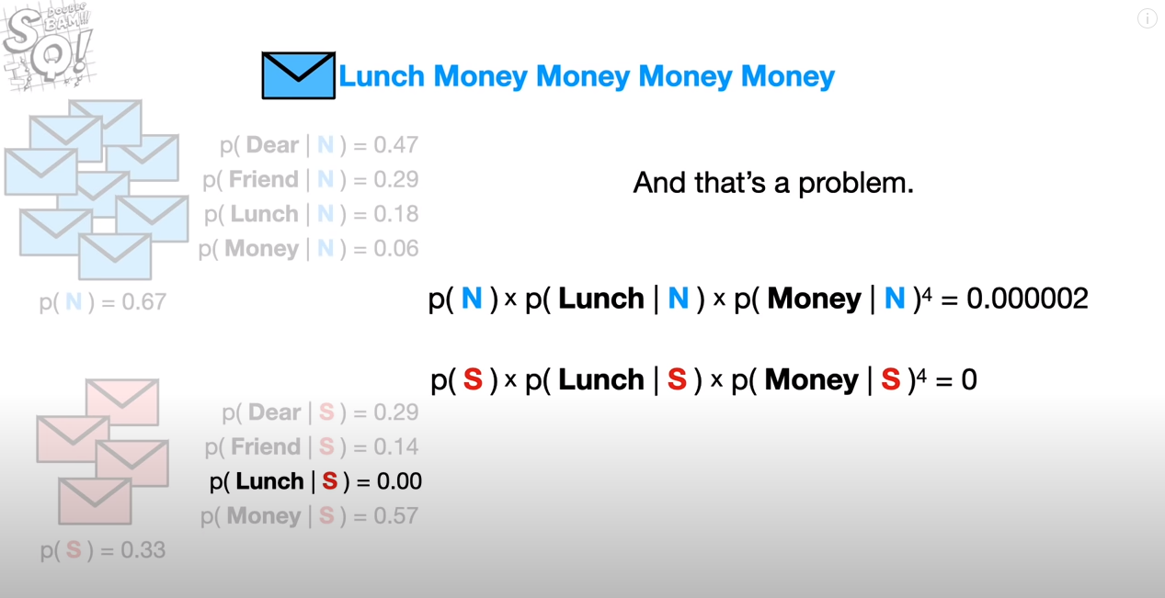

Slide 44
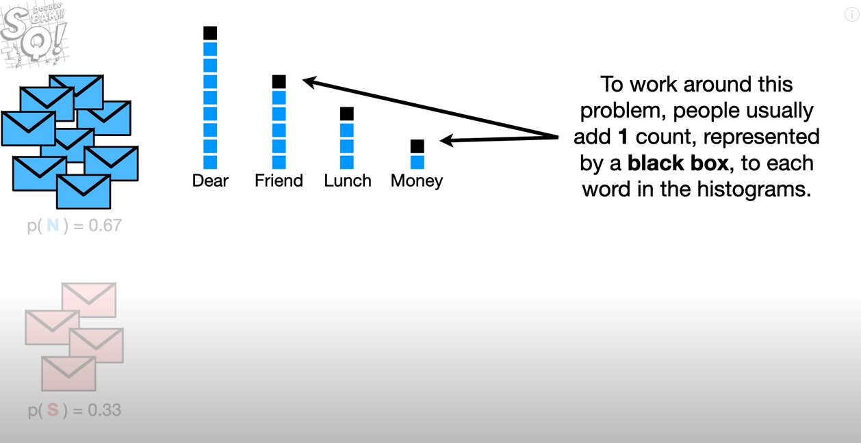

Slide 45
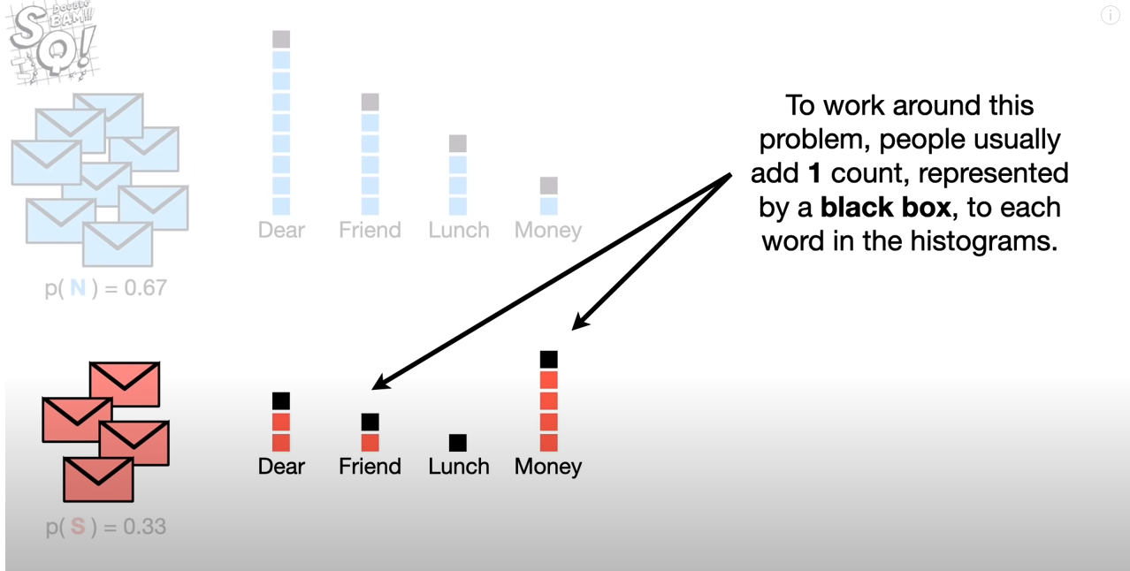

Slide 46
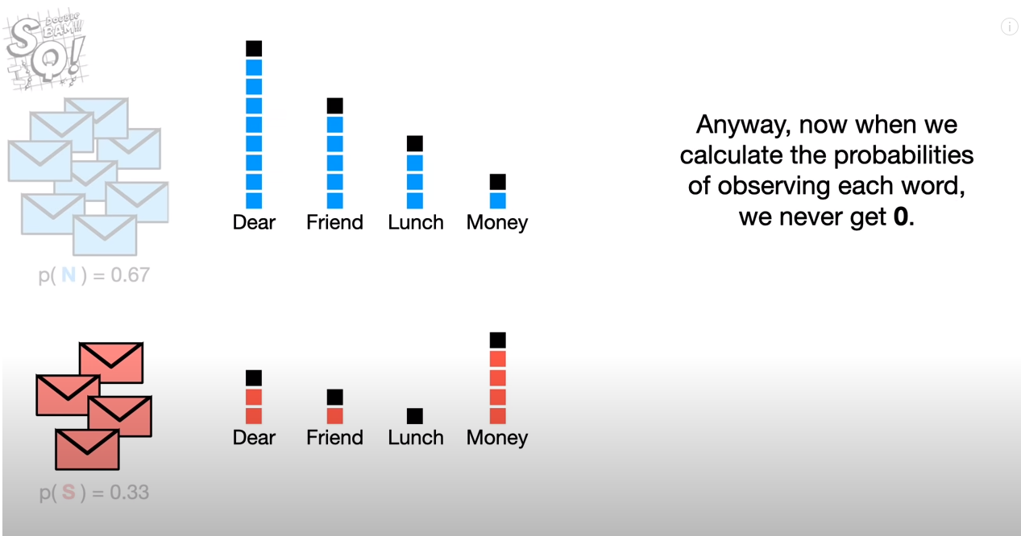

Slide 47
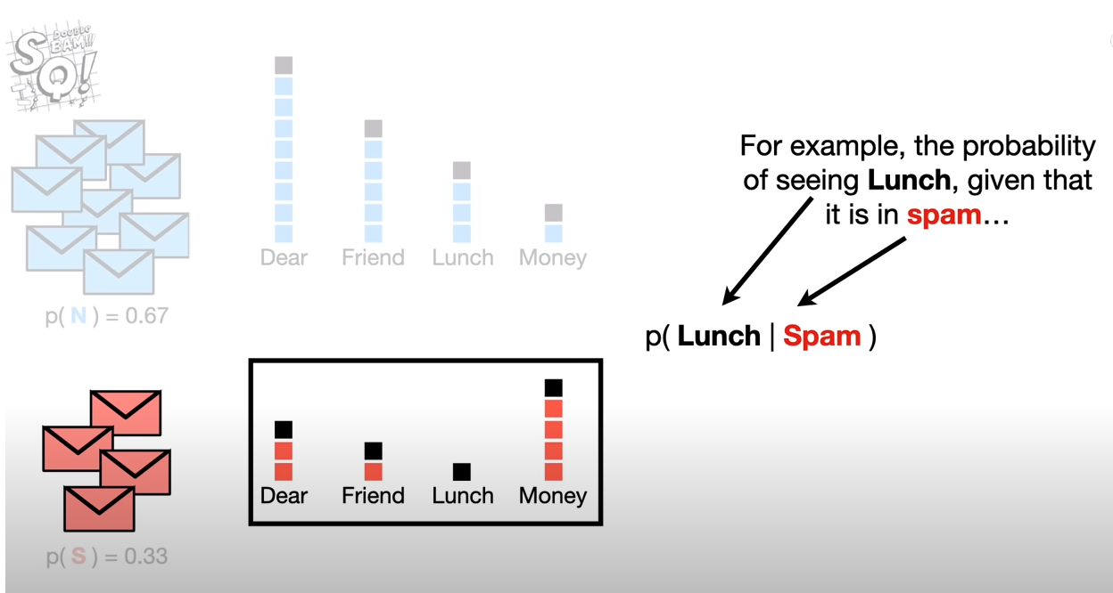

Slide 48
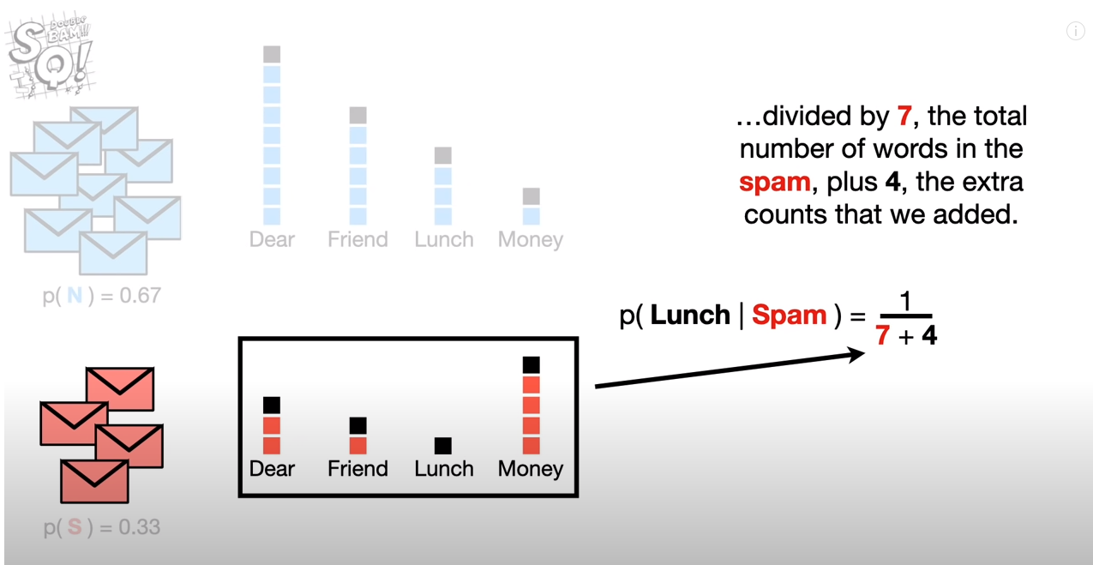

Slide 49
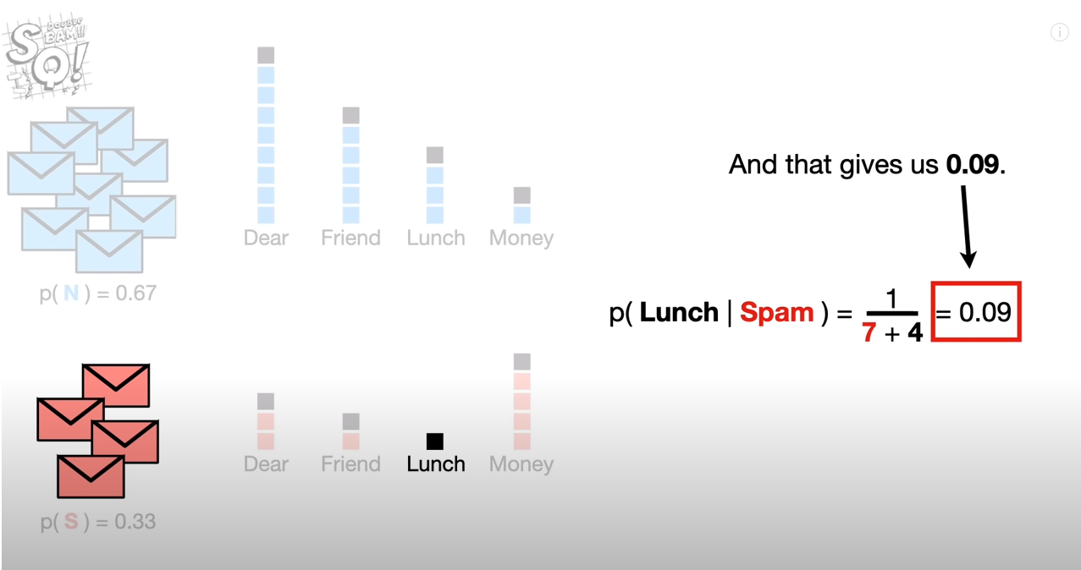

Slide 50
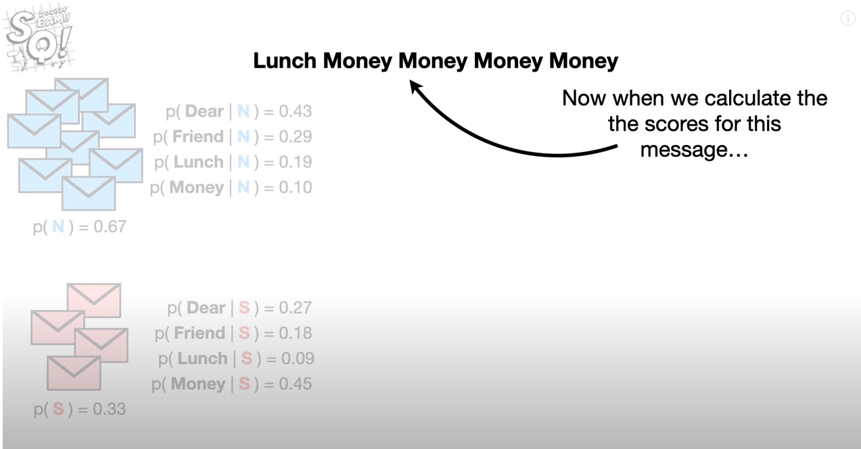

Slide 51
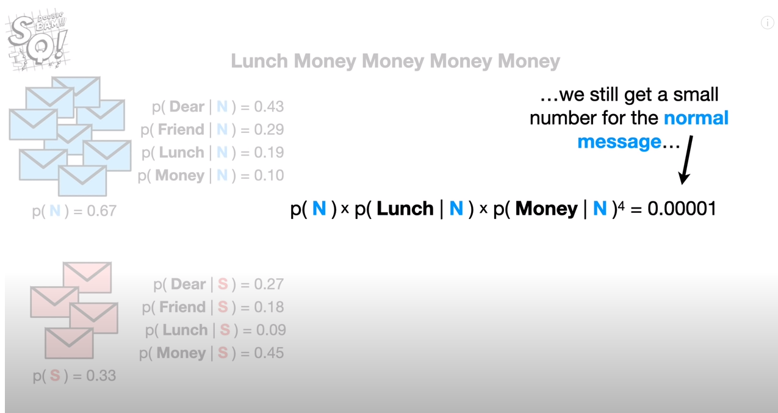

Slide 52
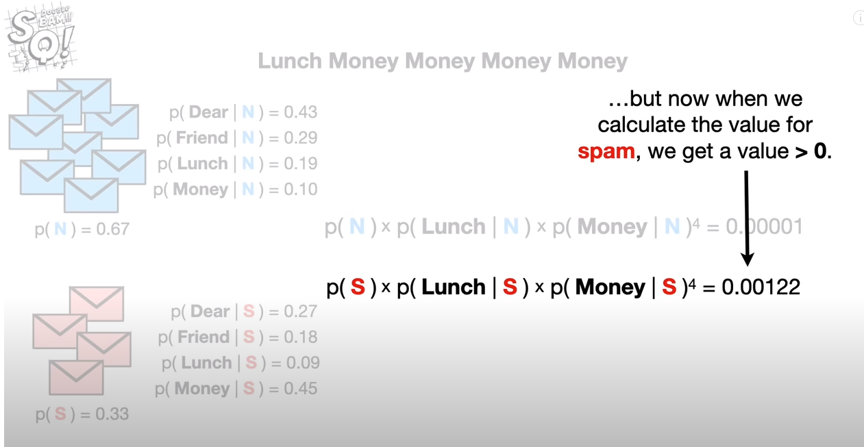

Slide 53
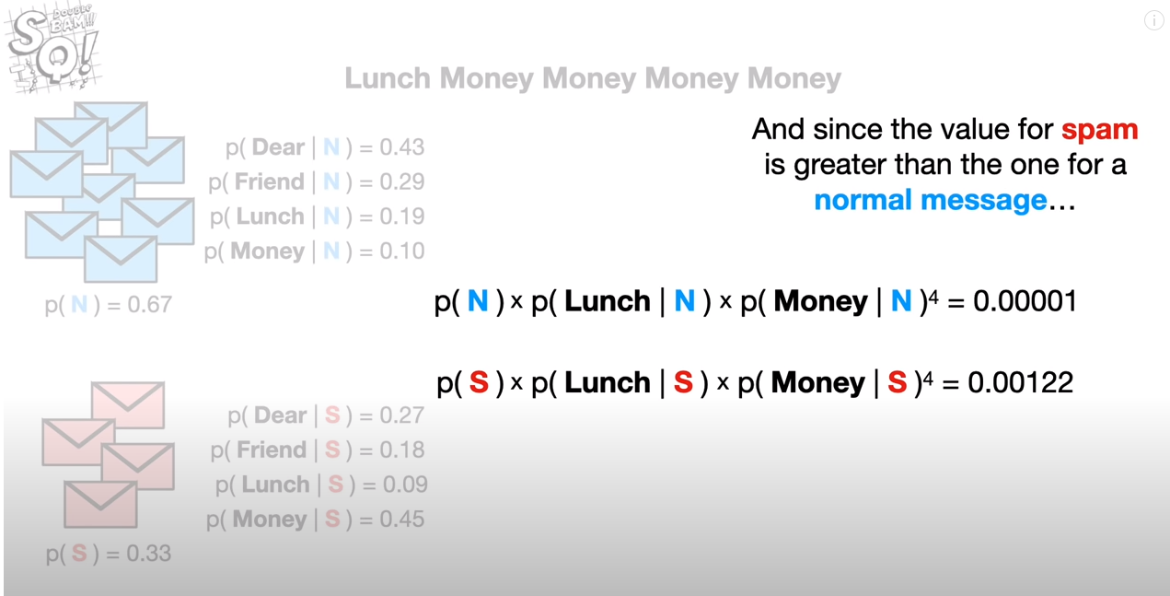

Slide 54
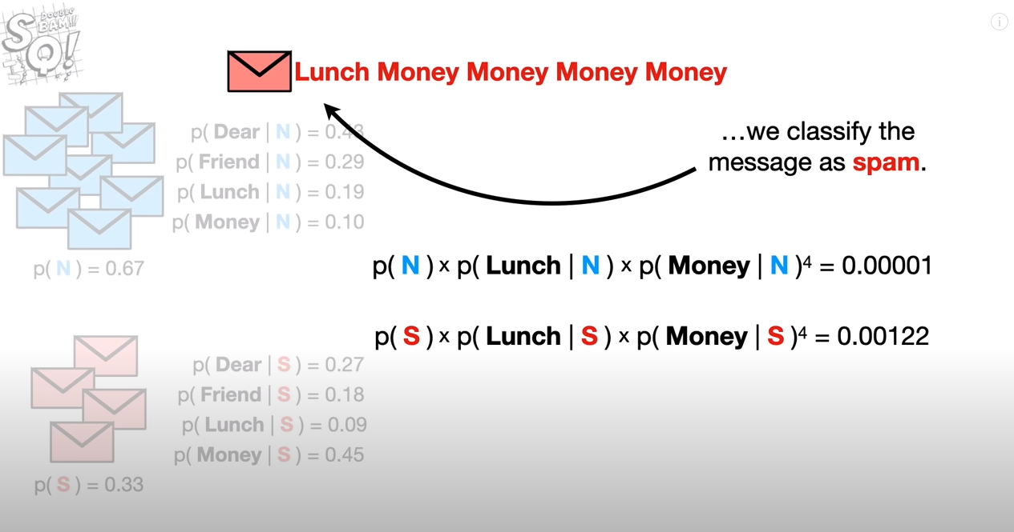

Slide 55


Slide 56
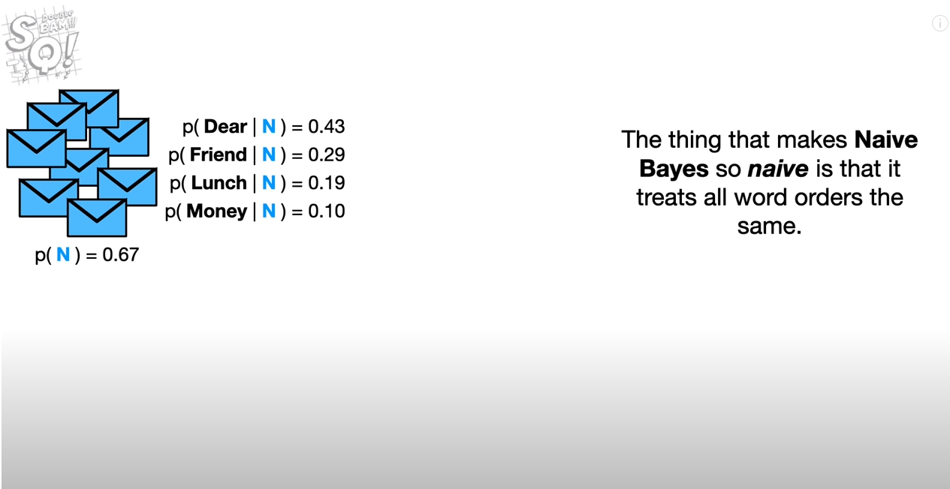

Slide 57
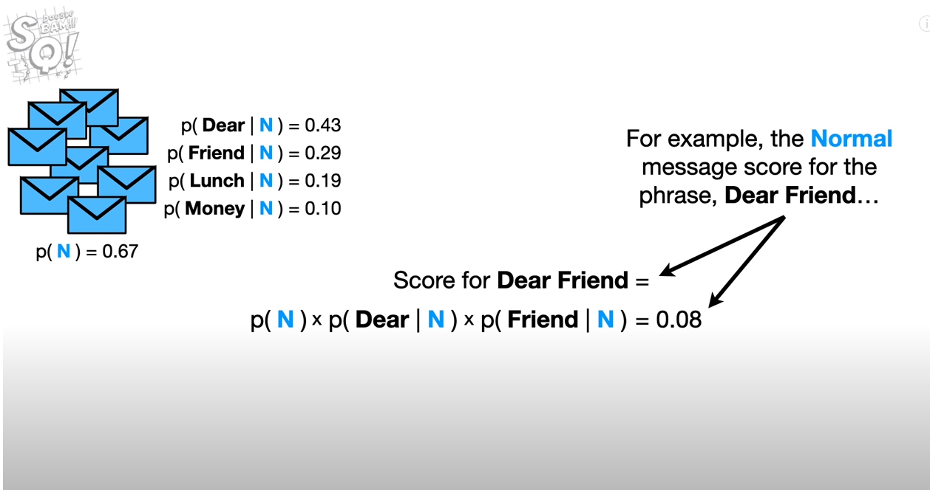

Slide 58
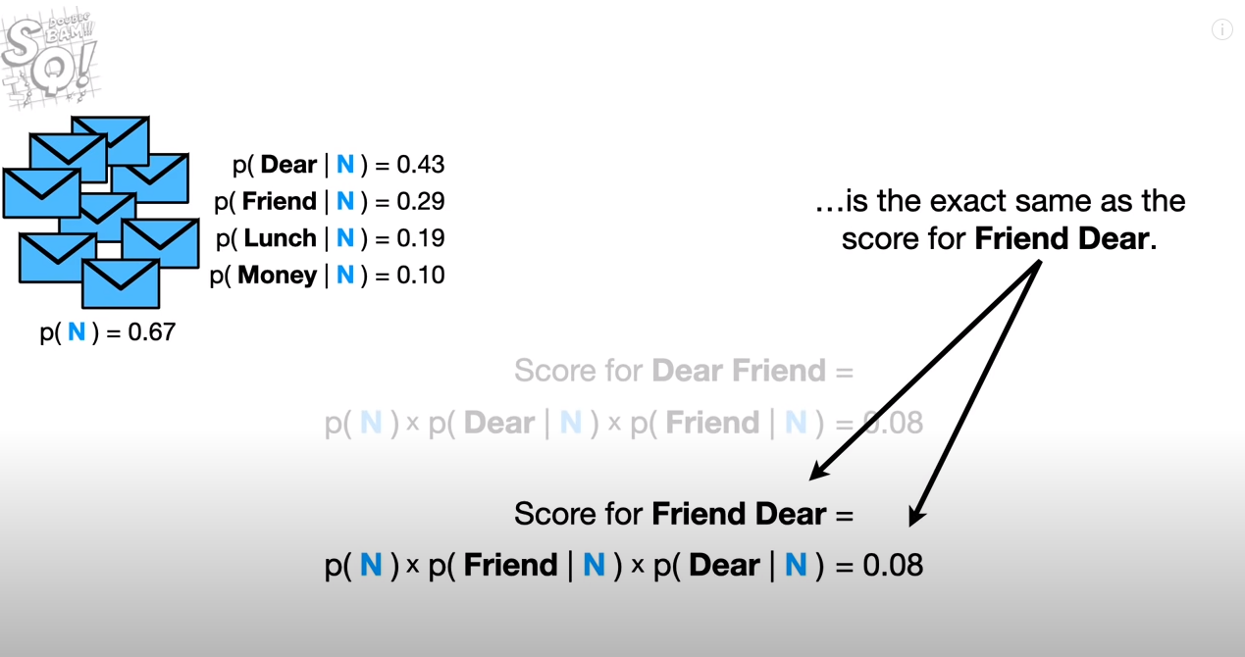

Slide 59


Slide 60


Slide 61


Naive Bayes’de kullanılan fonksiyonlar

Slide 62
Çeşitleri
Gaussian naive bayes
Multinomial naive bayes
Bernoulli naive bayes
Complement naive bayes

Slide 63
Gaussian naive bayes
Naive bayes yönteminden bir çeşidir ve verilen bir olayın sürekli değişkenlerini (örneğin, yaş, kilo, boy gibi değişkenler) dikkate alarak sınıflandırma yapar. Bu yöntem, verilen bir olayın hangi sınıfa ait olduğunu tahmin etmek için normal dağılım fonksiyonunu kullanır. Örneğin, bir sağlık veritabanında kişilerin yaş, kilo ve boy değişkenlerini içeren veriler bulunmaktadır. Gaussian naive bayes yöntemi, bu verileri kullanarak bu kişilerin hangi yaş grubuna ait olduğunu tahmin edebilir. Bu tahminler, verilen değişkenlerin normal dağılımını dikkate alarak yapılır.

Slide 64

Multinomial naive bayes
Naive bayes yönteminden bir çeşidir ve verilen bir olayın birbiriyle ilişkisi olmayan birden fazla değişkenini (örneğin, kelime sayısı, kelime tipi gibi değişkenler) dikkate alarak sınıflandırma yapar. Bu yöntem, verilen bir olayın hangi sınıfa ait olduğunu tahmin etmek için multinominal dağılım fonksiyonunu kullanır. Örneğin, bir e-posta sınıflandırma sistemi oluşturmak istenmektedir. Bu durumda, e-postaların kelime sayısı, kelime tipleri gibi değişkenleri kullanılarak hangi e-postanın spam olduğu tahmin edilebilir. Multinomial naive bayes yöntemi, bu verileri kullanarak e-postaların hangi sınıfa ait olduğunu tahmin edebilir. Bu tahminler, verilen değişkenlerin multinominal dağılımını dikkate alarak yapılır.

Slide 65

Bernoulli naive bayes
Naive bayes yönteminden bir çeşidir ve verilen bir olayın birbiriyle ilişkisi olmayan tek değişkenli (örneğin, e-posta içerisinde kelime sayısı gibi) değişkenlerini dikkate alarak sınıflandırma yapar. Bu yöntem, verilen bir olayın hangi sınıfa ait olduğunu tahmin etmek için Bernoulli dağılım fonksiyonunu kullanır. Örneğin, bir e-posta sınıflandırma sistemi oluşturmak istenmektedir. Bu durumda, e-postaların kelime sayısı gibi tek değişkenli değişkenler kullanılarak hangi e-postanın spam olduğu tahmin edilebilir. Bernoulli naive bayes yöntemi, bu verileri kullanarak e-postaların hangi sınıfa ait olduğunu tahmin edebilir. Bu tahminler, verilen değişkenlerin Bernoulli dağılımını dikkate alarak yapılır.

Slide 66
Complement naive bayes
Naive bayes yönteminden bir çeşidir ve verilen bir olayın sınıflandırılması için diğer naive bayes çeşitlerinin tahminlerini dikkate alarak daha doğru tahminler yapmayı amaçlar. Bu yöntem, diğer naive bayes çeşitlerinin tahminlerini kullanarak verilen bir olayın hangi sınıfa ait olduğu konusunda daha doğru tahminler yapar. Complement naive bayes yöntemi, diğer naive bayes çeşitlerinin tahminlerini birleştirerek daha doğru sonuçlar elde etmeyi hedefler. Bu sayede, sınıflandırma problemlerinde daha doğru sonuçlar elde edilebilir.

Slide 67
Naive Bayes Algoritması
Kullanım Alanları

Slide 68
Kullanım Alanları
Naive Bayes, bir çok farklı alanda kullanılabilir.
Örneğin, bu algoritma sıklıkla doğal dil işleme, sınıflandırma ve regresyon gibi makine öğrenimi uygulamalarında kullanılır. Naive Bayes algoritması ayrıca spam filtreleme, sağlık ve biyoloji
gibi alanlarda da sıklıkla kullanılır.
Bu algoritma ayrıca bazı sosyal medya platformlarında kullanılır ve kullanıcıların beğendiği içerikleri tahmin etmek için de kullanılabilir.

Slide 69

Sınıflandırma Probleminin Çözümü
Naive Bayes algoritması, verilen bir küme içindeki verileri belirli sınıflara ayırarak sınıflandırmada kullanılabilir.
Örneğin, bir email sınıflandırma sistemi, gelen email'leri spam veya non-spam olarak sınıflandırabilir.

Slide 70
Veri Madenciliğinde Değerlendirme
Naive Bayes algoritması, veri madenciliğinde çok sayıda değişken içeren verilerin hızlı ve doğru bir şekilde değerlendirilmesinde kullanılabilir.
Örneğin, bir banka müşteri verisi üzerinde Naive Bayes algoritması kullanarak, müşterilerin kredi notlarını tahmin edilebilir ve kredi verme kararlarını buna göre belirlenebilir.

Slide 71

Medikal Tıp
Naive Bayes algoritması, hastalık tanısında kullanılabilir.
Örneğin, bir hastanın belirtileri ve test sonuçlarına göre hastalığın hangi tip olduğunun tahmin edilebilir.

Slide 72

NLP (Natural Language Processing) Uygulamaları
Naive Bayes algoritması, doğal dil işleme uygulamalarında sınıflandırma probleminin çözümünde kullanılabilir.
Örneğin, bir sosyal medya platformunda yapılan yorumların pozitif veya negatif olma durumlarına göre sınıflandırılabilir.

Slide 73
Diğer Kullanım Alanları
Çevrimiçi reklamların hedeflenmesi
Finansal piyasalarda risk değerlendirmesi ve portföy yönetimi.
Sentiment analizi
Öneri sistemleri
Doküman sınıflandırma
Görüntü tanıma
Ses tanıma
Ağaç kesme teşvikleri veya teşviklerin tahmin edilmesi

Slide 74

Naive Bayes Algoritması Avantajları ve Dezavantajları

Slide 75

Dezavantajları:
Her bir özelliğe eşit değer vermesi.(örnek :)
Sistem dinamik olduğunda her defasında eğitim en baştan yapılır.
Özellikler birbirinden bağımsız varsayılarak işlem yapıldığı için değişkenler arası ilişkiler modellenemez.
Sıfır olasılık problemi ile karşı karşıya kalabilirsiniz. Sıfır olasılık istediğimiz örneğin veri setinde hiç bulunmaması durumudur.Yani herhangi bir işleme alındığında sonucu sıfır yapacaktır. Bunun için en basit yöntem tüm verilere minimum değer ekleyerek (genellikle 1) bu olasılık ortadan kaldırılabilir. Bu duruma Laplace kullanılarak tahminleme de denmektedir.
Veri kümesi içerisinde yer alan değişkenler arasında modelleme gerçekleştirilmesine uygun değildir.

Slide 76

Avantajları:
Basit ve kolay uygulanabilir bir yapısı bulunmaktadır.
Yapısal olarak problemli (dengesiz) veri kümelerinde de kullanılabilir.
Az veriyle iyi işler yapabilir.
Sürekli ve kesikli veriler ile kullanılabilir.
Yüksek boyutlu veride iyi çalışabilir.
Çoğu durumda başarılı çalışır.
Metin madenciliğinde başarılıdır.
Kategorik verilerde sayısala göre daha iyi çalışır.
Bağımsız veriler kullanıldığında karmaşık algoritmalar ile aynı nitelikte başarı sağlanır.

